Slide 1
RTT, Kliniklerde Kritik Organ Konturlaması Yapamaz (Yapmamalı!)
Dr. Ayşe Altınok
Altınbaş Üniversitesi Medical Park Bahçelievler Hastanesi
Radyasyon Onkolojisi Kliniği

Slide 2
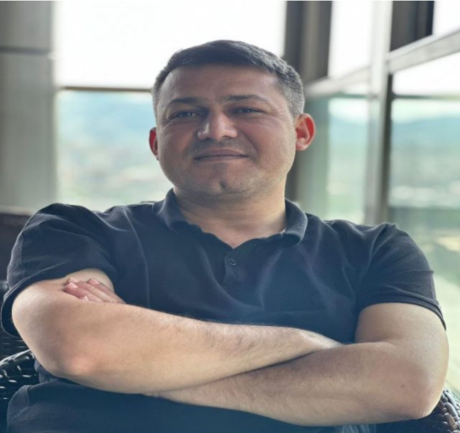
HASTANE YÖNETİMİ
DOKTOR
HASTA YAKINLARI
10
1
9
RTT
MEDİKAL FİZİK UZMANI
2
HASTA
8
3
DİĞER RTTLER
7
SERVİS MÜHENDİSLERİ
4
6
Abidin Tecik
5
DİĞER TIBBİ BİRİMLER
RADYOTERAPİ HEMŞİRESİ
HASTA DANIŞMANLARI

Slide 3
GÜNÜMÜZ TEKNİKERLİĞİ PROFESYONEL BİR UZMANLIK ALANIDIR BU UZMANLAR;
TEDAVİNİN GÜVENLİ VE DOĞRU BİR ŞEKİLDE HASTAYA VERİLMESİNDEN
HASTANIN, CİHAZIN VE ARTIK TÜMÖRÜN BİLE DAVRANIŞLARININ GÜNLÜK TAKİBİ VE YÖNETİMİNDEN
YAPTIĞI HER İŞİN DÖKÜMANTE EDİLMESİNDEN
EMPATİ,KRİZ VE ZAMAN YÖNETİMİ,ÖFKE KONTROLÜ,YENİLİĞE ADAPTASYON VE HIZLI ENTEGRASYONDAN
MULTİ DİSİPLİNER EKİP İLE ÇALIŞMANIN GEREKLİLİKLERİNİ UYUMLA YERİNE GETİRMEKTEN SORUMLUDURLAR.
Abidin Tecik

Slide 4
RTT
Konturlama yapmalı mı?
Notes:
Konturlama yapmalı mı?

Slide 5
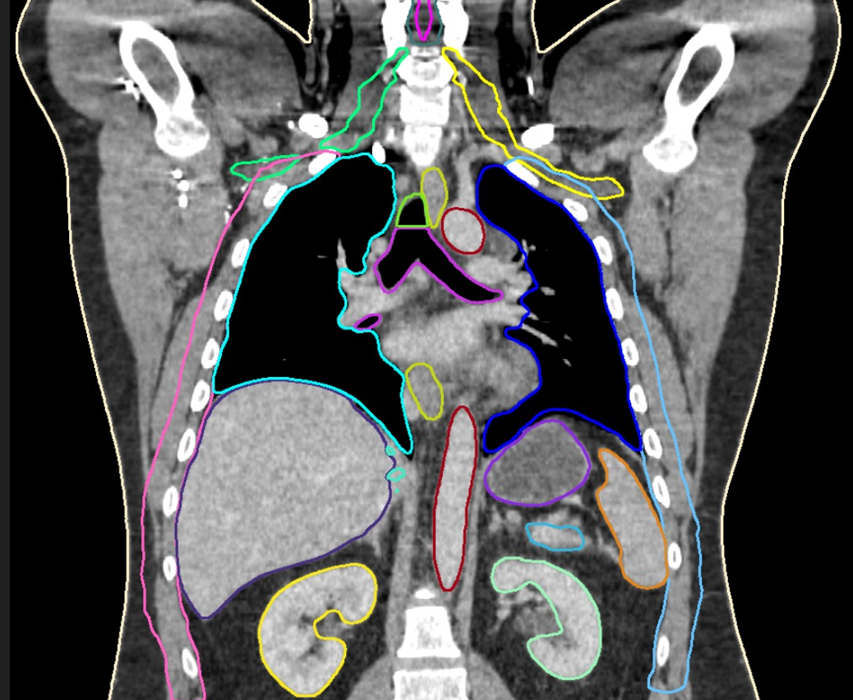
Konturlama
Bilgi gerektirir
Zaman gerektirir
Maliyet etkin olmalıdır

Slide 6
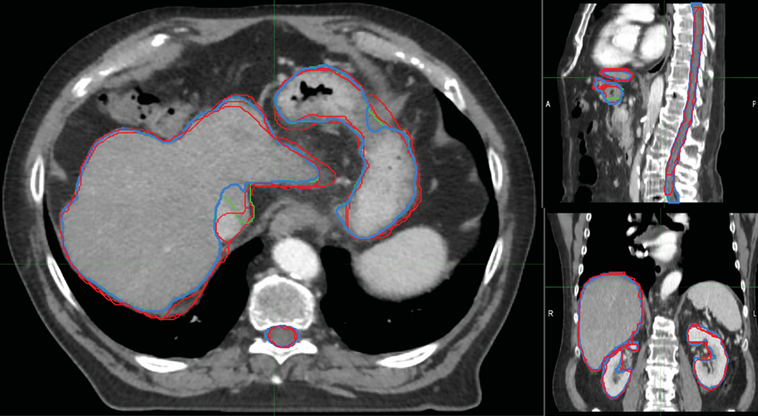
Bilgi
Bir hekim 6 yıl fakülte sonrası 3.5-5 yıl uzmanlık eğitimi sonrası Radyasyon Onkoloğu oluyor.

Slide 7
Bilgi

Slide 8
Konturlardaki sapmalar,
Fizik planlamada sıcak noktanın kritik organlar üzerine düşmesine ve geri döndürülemez yan etkiler oluşmasına sebep olur!!

Slide 9
Zaman
CTV+ 6 OAR 40 dakika
(RTOG rehberi)
7 CTV+ 11 OAR 60 dakika
(ESTRO rehberi)
CTV 20 dakika
(RTOG rehberi)
Notes:
40 dakika/ 10 dakika

Slide 10
Yapay Zeka Kullanımı

Slide 11
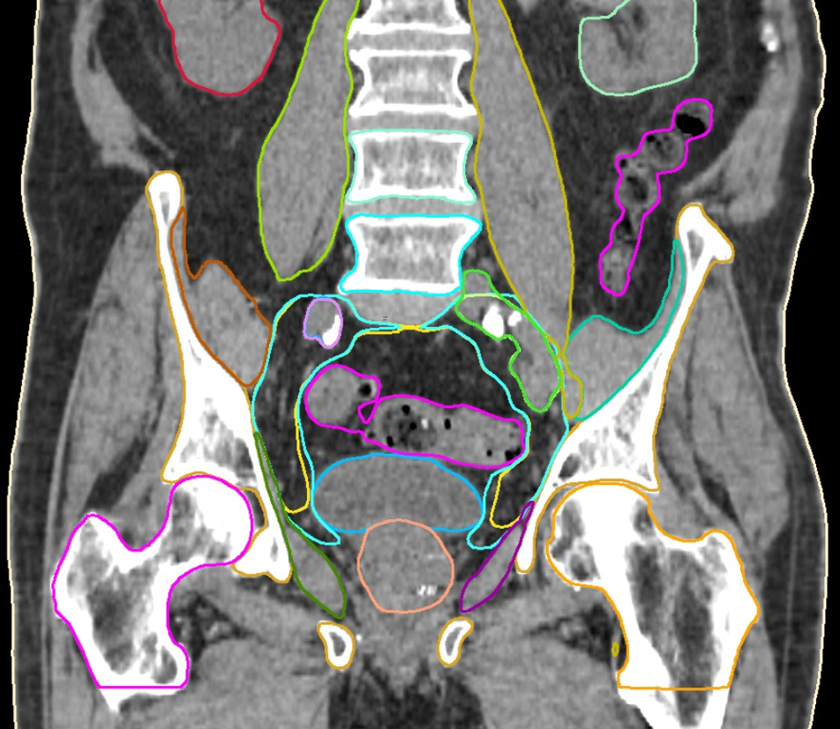
Yapay Zeka

Slide 12
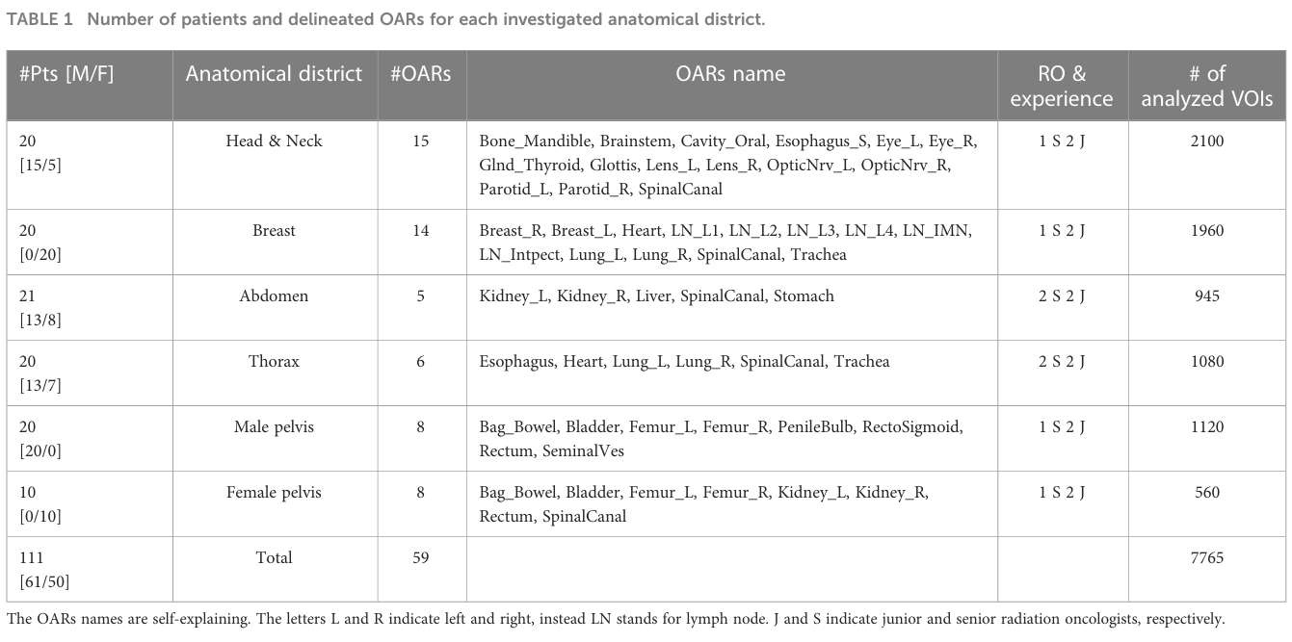

Slide 13
Zaman
CTV+ 6 OAR 40 dakika/ 10 dakika
(RTOG rehberi)
7 CTV+ 11 OAR 60 dakika/ 15 dakika
(ESTRO rehberi)
CTV 20 dakika/ 10 dakika
(RTOG rehberi)

Slide 14
Yapay Zeka ile Kazanım
Günlük hasta konturlama sayısında artış
ZAMAN
Notes:
Günlük hasta konturlama sayısında artış

Slide 15
Yapay Zeka ile Kazanım
Doğruluk

Slide 16
Maliyet
1 Tekniker maliyeti (Koç Üniv. hariç!) – en düşük 35.000 tl
Ayda 100 hastanın konturlama maliyeti ortalama ?? Rekabetle…

Slide 18
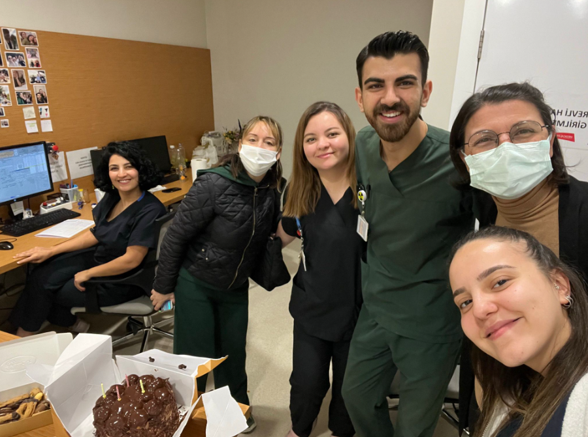

Slide 19
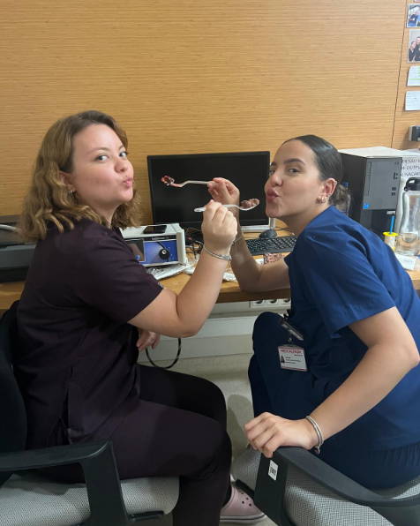
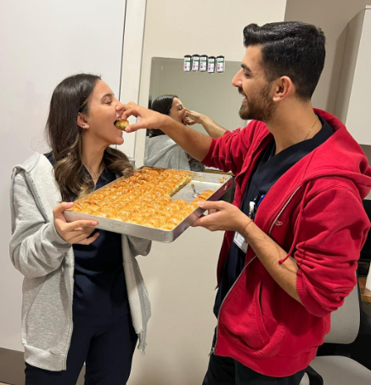
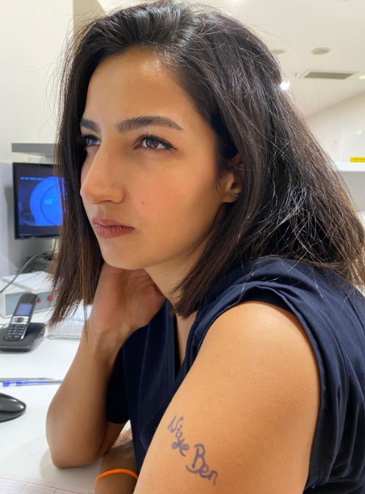
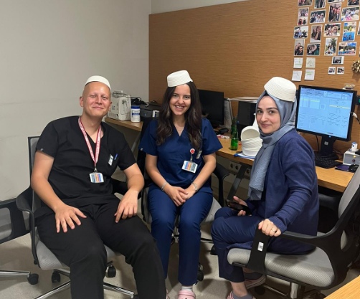
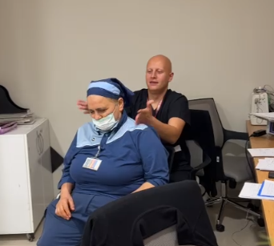

Slide 20
Yasemin Hoca’yı dinlersek..

Slide 21
Beni dinlerseniz..

Slide 22
Teşekkürler
Notes:
Teşekkürler

